Slide 1
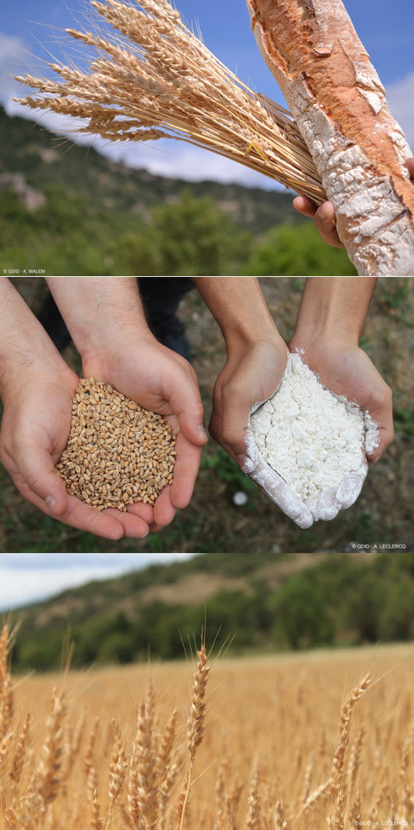
BOULANGERIE LOCALE ET SOLIDAIRE
agrément d’état – entreprise d’insertion
Portée par :
Soutenue par :

Slide 2
Démarrage en septembre 2018 de la boulangerie solidaire
Issue du réseau national
Bou ’Sol

Slide 3
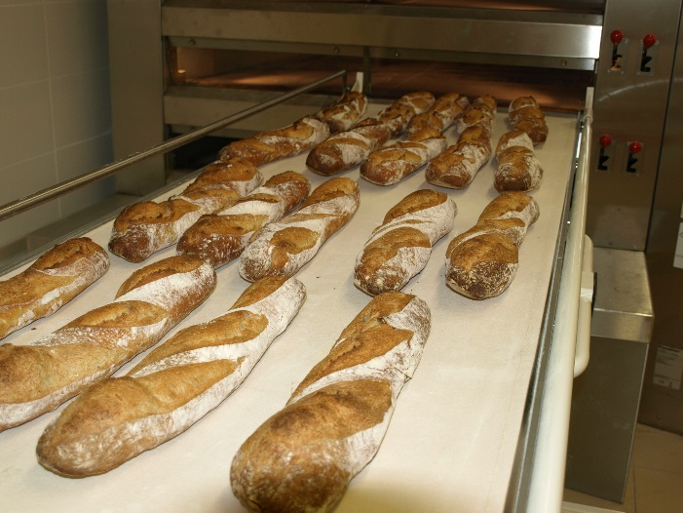
Boulangerie solidaire :
mode d’emploi…
BIO,
LOCALE,
SOCIALE
ET
SOLIDAIRE
dans une démarche d’insertion
1
Une fourniture de pains biologiques à un panel large de clients : cuisines centrales, cantines, collectivités, groupes de restauration collective, établissements médico-sociaux, entreprises, écoles, associations caritatives …
Une organisation apprenante et inclusive permettant l’accueil et la professionnalisation de personnes en parcours d’insertion
L’utilisation de farine sans additifs ni améliorants
Des coopérations avec les acteurs locaux des filières blé/farine/pains favorisant les circuits courts et valorisant les ressources locales
2
3
4

Slide 4
Des réponses aux attentes du consommateur et de l’acheteur…
Un pain frais de qualité certifié bio.
L’utilisation de farines bio dans une logique d’approvisionnement en circuit-court.
Une connaissance et une expertise des approvisionnements alimentaires (référencement, marche public…).
Une organisation porteuse de sens ancrés dans l’ensemble des enjeux de développement durable…

Slide 5
Une production de pains biologiques basée sur l’innovation, le bien commun et le développement des territoires
Au-delà de la production d’un pain bio à destination des acteurs de la restauration collective,
les boulangeries solidaires « Pain et Partage » se veulent être avant tout des Projets de Territoire visant ainsi :
Une implication dans les écosystèmes agricoles biologiques favorisant ainsi une répartition équitable de la valeur ajoutée pour l’ensemble des parties prenantes (agriculteurs, meuniers, boulangeries ) au prix le plus juste
Le développement d’une alimentation saine et durable pour le plus grand nombre quelque soit sa situation économique
La création d’emplois directs et indirects non délocalisables pour des personnes en situation d’exclusion du monde du travail

Slide 6
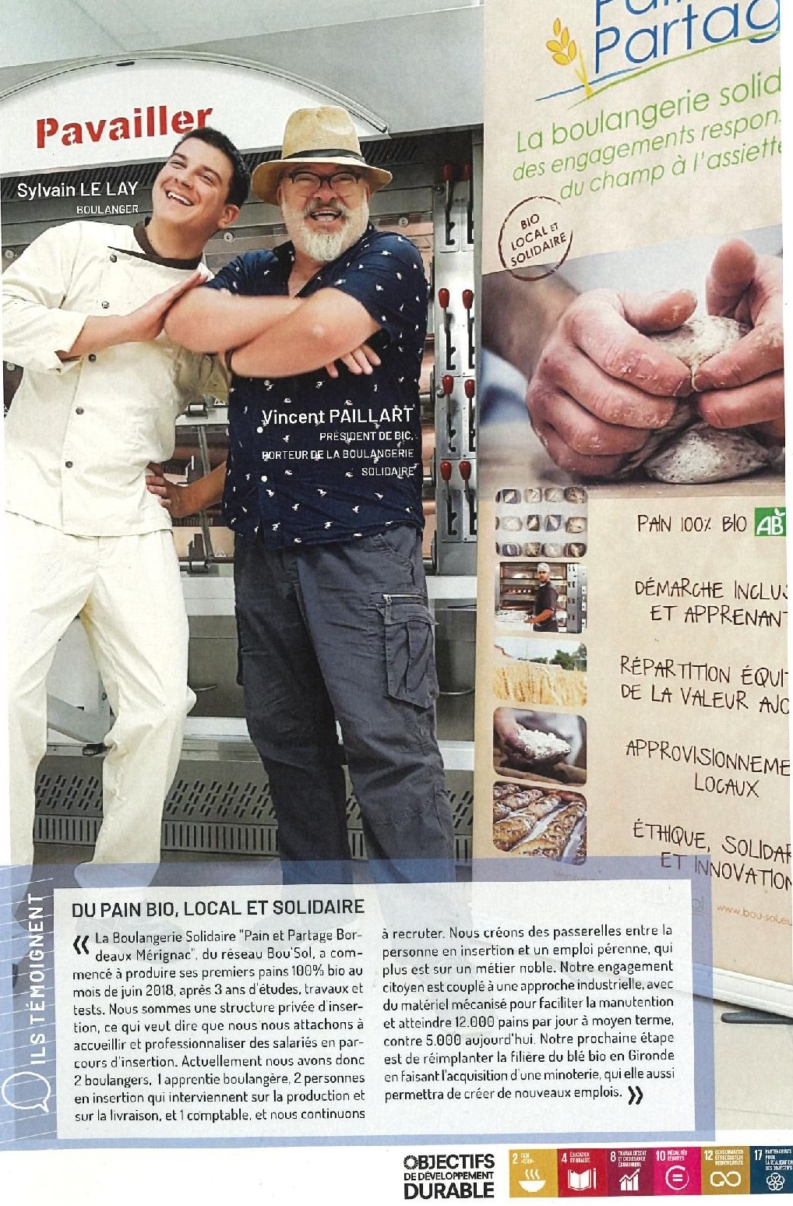

Slide 7
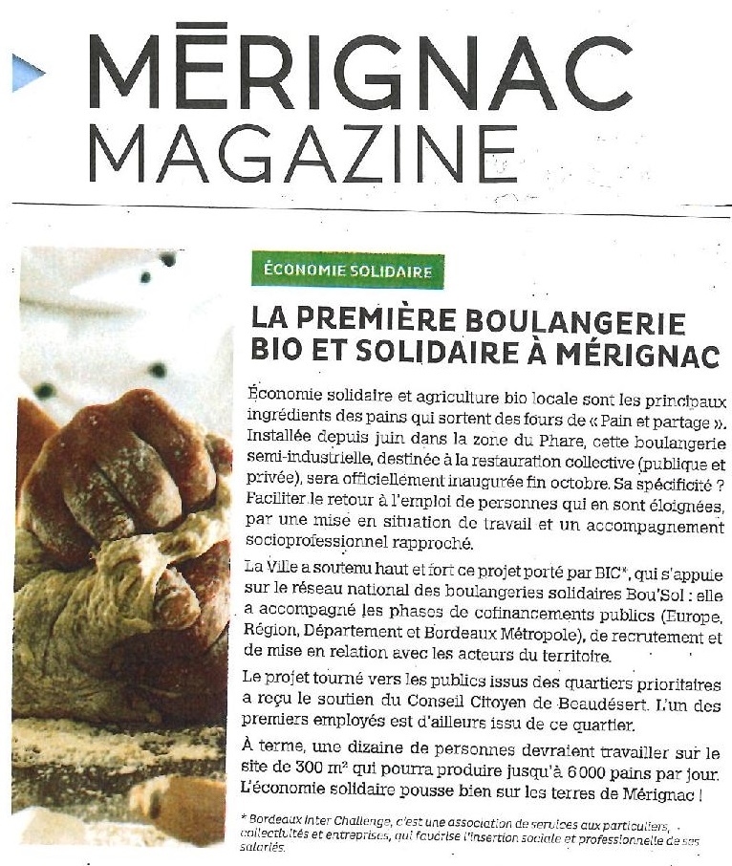

Slide 8
Contacts:
Sylvain LE LAY : bordeaux@painetpartage.eu // 06 72 18 32 67
Alain DEFLANDRE : a.deflandre@asso-bic.com // 06 72 91 11 33
Emmanuel CHASSÉRIAUD : e.chasseriaud@asso-bic.com // 06 85 19 31 96

